Slide 1
Повторение
«Раскрой швейного изделия»

Slide 2
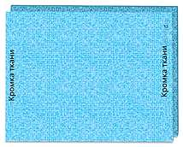
Задание 1
Вопрос: Укажите каким способом разложена ткань на рисунке?
Выберите один из 2 вариантов ответа:
1) в разворот 2) в сгиб

Slide 3
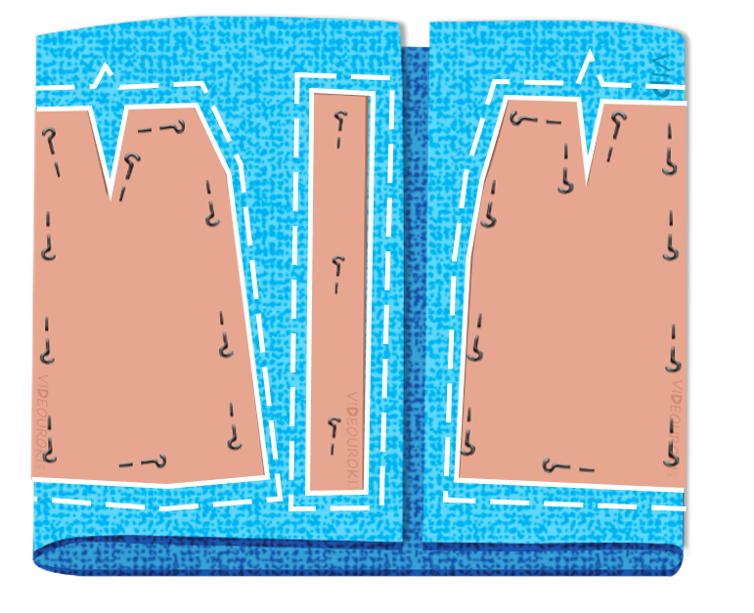
Задание 2
Вопрос: Зачем проводятся пунктирные линии при
раскрое ткани?
Выберите один из 2 вариантов ответа:
1) просто так 2) это припуски на швы

Slide 4
Задание 3
Вопрос: Выберите операции, которые помогают подготовить ткань к раскрою.
Выберите несколько из 4 вариантов ответа:
1) осмотр ткани на наличие дефектов
2) выявление дефектов ткани
3) декатирование
4) определение лицевой и изнаночной стороны

Slide 5
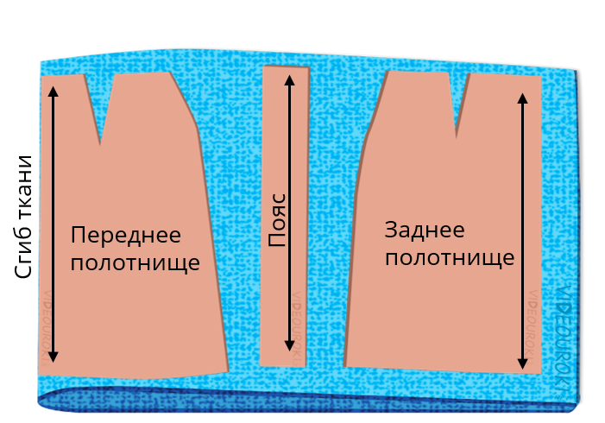
Задание 4
Вопрос: Укажите будет ли шов на заднем
полотнище юбки, выкройки которой разложены таким образом?
Выберите один из 2 вариантов ответа:
1) нет 2) да

Slide 6
Задание 5
Вопрос: Декатирование - это ...
Выберите один из 3 вариантов ответа:
1) выравнивание срезов
2) выявление ткацких дефектов
3) влажно-тепловая обработка ткани

Slide 7
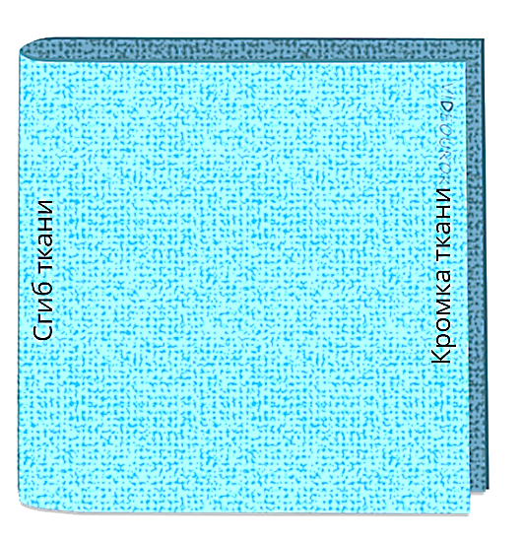
Задание 6
Вопрос: Укажите каким способом разложена
ткань на рисунке?
Выберите один из 2 вариантов ответа:
1) в разворот 2) в сгиб

Slide 8
Задание 7
Вопрос:
Раскладку выкроек и обмеловку выполняют только на ... стороне материала
Выберите один из 2 вариантов ответа:
1) лицевой 2) изнаночной

Slide 9
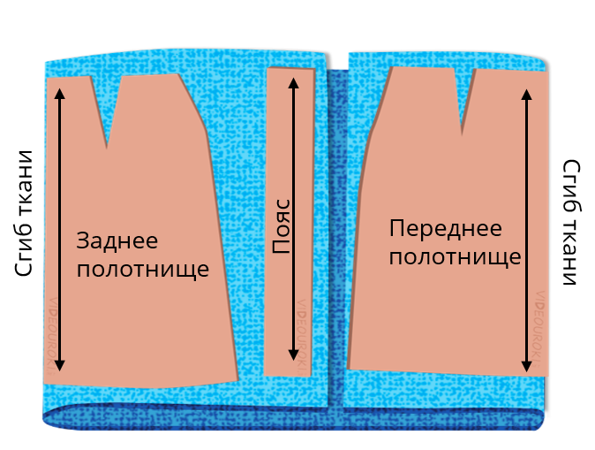
Задание 8
Вопрос: Укажите будет ли шов на заднем полотнище юбки, выкройки которой разложены таким образом?
Выберите один из 2 вариантов ответа:
1) да
2) нет

Slide 10
Задание 9
Вопрос: В каком порядке укладываются детали изделия на ткань для раскроя?
Укажите порядок следования всех 2 вариантов ответа:
__ крупные детали __ мелкие детали

Slide 11
Задание 10
Вопрос: Для чего при раскладке выкройки на ткани следят, чтобы направление долевой нити ткани и направление стрелки на детали выкройки совпадали?
Выберите один из 3 вариантов ответа:
1) чтобы хватило ткани
2) чтобы изделие не село при стирке
3) чтобы изделие меньше вытягивалось при носке и не теряло форму

Slide 12
Задание 11
Вопрос: Прочитайте правила техники безопасности и найдите ошибочное утверждение.
1. Перед работой нужно подсчитать количество булавок.
2. Во время работы булавки должны лежать на поверхности стола.
3. Не брать булавки в рот и не вкалывать их в одежду.
4. После работы пересчитать булавки и убедиться, что их количество осталось прежним.

